Slide 1
Logement communal CASTIN
Pierrette LUCHE
Maire de CASTIN
23 septembre 2024

Slide 2
LE CONTEXTE
A son arrivée à l’été 2020, la nouvelle équipe municipale a pris connaissance des difficultés des locataires à chauffer le logement.
Suite à une visite du logement, le constat suivant a été fait :
importants problèmes d’humidité ;
fuites au niveau des arrivées d’eau ;
Une problématique de nuisances sonores liée à la proximité de la salle des fêtes
vétusté apparente du logement
Automne 2020 , le conseil municipal fait appel au TE32 pour la réalisation d’une étude énergétique
23 septembre 2024

Slide 4
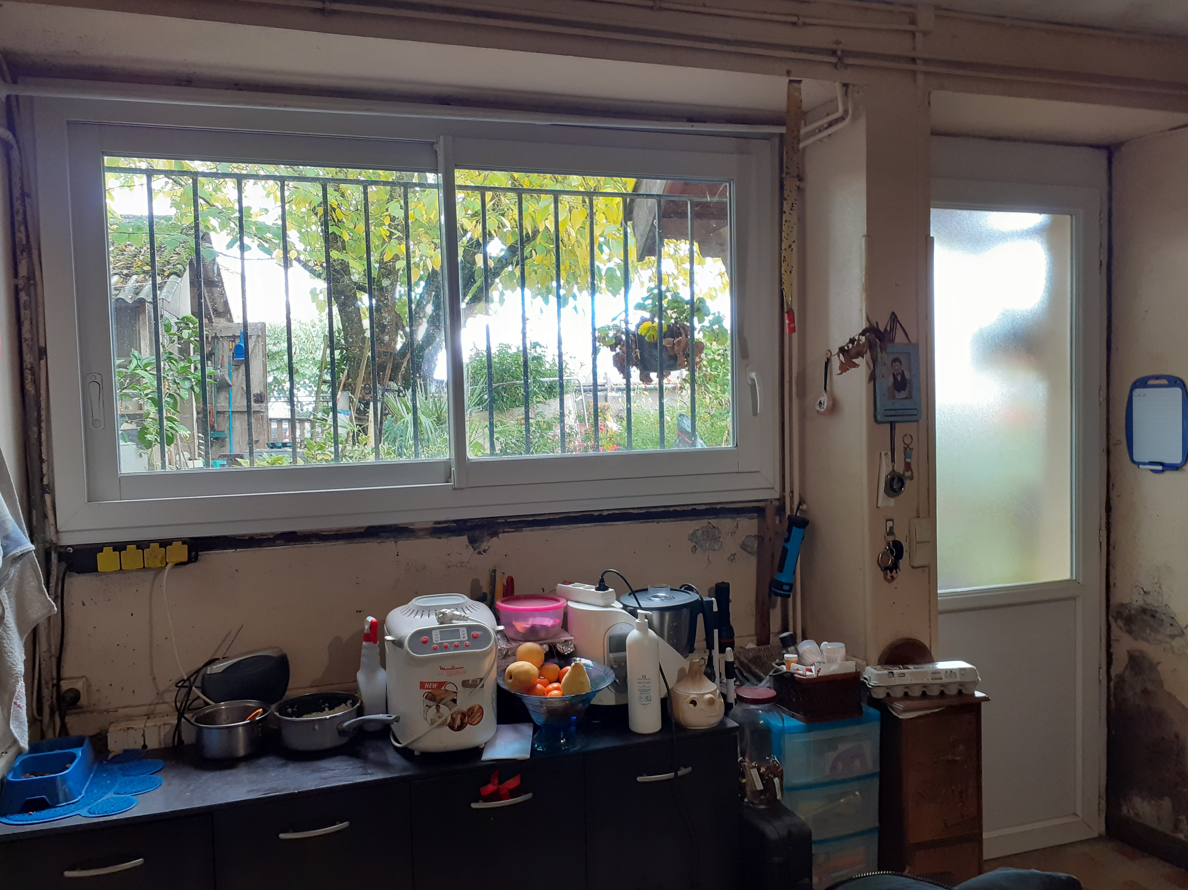
17 juin 2024

Slide 5
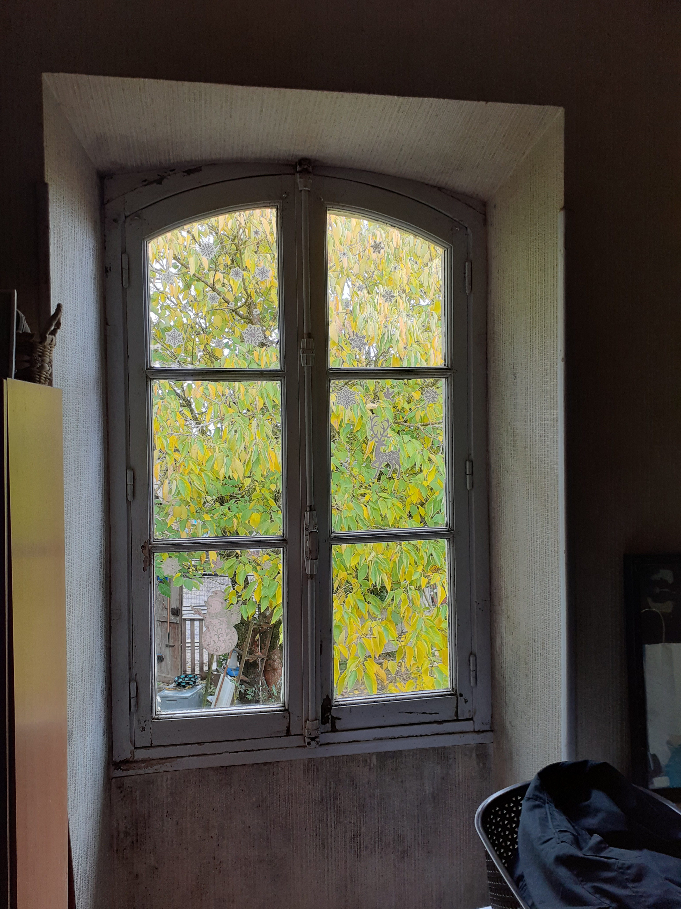
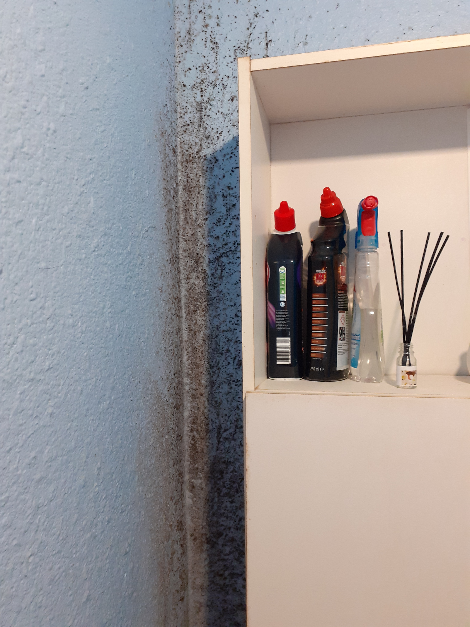
23 septembre 2024

Slide 6
Etude énergétique Logement CASTIN (2020)
Adrien CHAUVEAU
05 62 61 84 94
adrien.chauveau@te32.fr
23 septembre 2024

Slide 7
ETAT DES LIEUX DU BATIMENT
Surface totale : 149 m²
23 septembre 2024

Slide 8
ENVELOPPE
Parois | Composition | Caractéristiques thermiques
Murs | Pierres calcaires 65 cm + BA13 sans isolation | R = 0,87 m².k/W
Plancher bas | Dalle béton sur terre plein sans isolation | R = 0,47 m².k/W
Plancher haut | Plancher bois + laine de verre 5 cm | R = 0,63 m².k/W
Menuiseries RDC | Double vitrage sur châssis PVC | U = 1,5 W/m².K
Menuiseries R+1 | Simple vitrage sur châssis bois | U = 5,8 W/m².K
23 septembre 2024

Slide 9
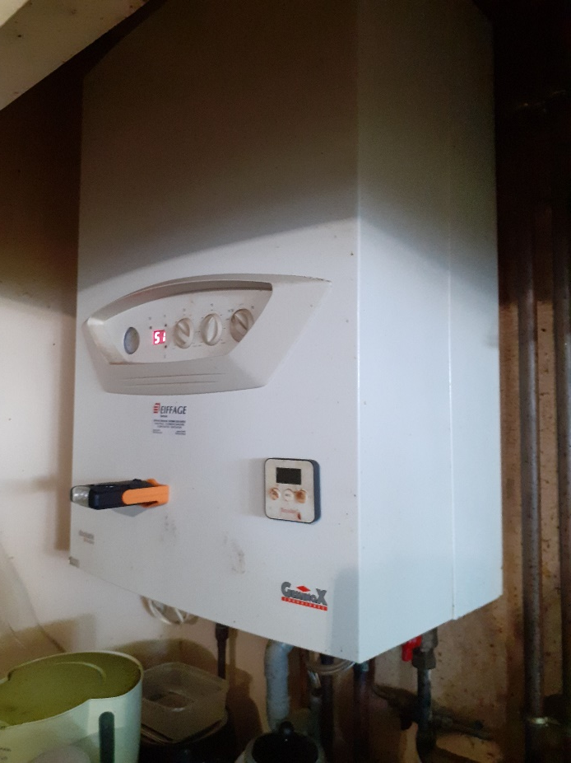
EQUIPEMENTS
PRODUCTION EMISSION | Chaudière murale ventouse au propane
REGULATION | Thermostat d’ambiance programmable
Logement maintenu à 17°C avec la chaudière + appoint poêle à pétrole ou radiateur électriques
Pas de VMC
23 septembre 2024

Slide 10
SIMULATION THERMIQUE
23 septembre 2024

Slide 11
DEPERDITIONS THERMIQUES
Parois | Déperditions En W/K
Menuiseries | 76
Murs sur extérieur | 150
Murs sur local non chauffé | 20
Plancher haut | 75
Plancher bas | 45
Ponts thermiques | 48
Renouvellement d’air | 0
TOTAL | 415
23 septembre 2024

Slide 12
ESTIMATION PUISSANCE ET CONSOMMATION
Hypothèse de calcul : chauffage en continu à 20°C
Puissance de chauffage estimée |  |  | 10,5 kW
Energie finale |  | Energie primaire
CHAUFFAGE
Consommation estimée en kWh/an | Consommation estimée en kWh/m²/an | Consommation estimée en kWh/an | Consommation estimée en kWh/m²/an
23 962 | 160 | 27 796 | 186
HORS CHAUFFAGE
Consommation estimée en kWh/an | Consommation estimée en kWh/m²/an | Consommation estimée en kWh/an | Consommation estimée en kWh/m²/an
4 000 | 27 | 9 200 | 62
23 septembre 2024

Slide 13
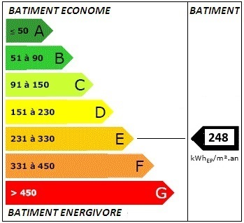
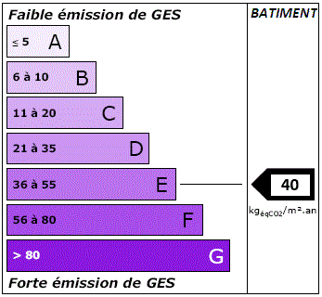
ESTIMATION PUISSANCE ET CONSOMMATION
Soit une facture de chauffage de 4 074 €TTC selon un coût du kWh de propane de 0,17 €TTC
Soit une facture d’électricité estimée à 600 €TTC selon un coût du kWh d’électricité de 0,15 €TTC
23 septembre 2024

Slide 14
PRECONISATION DE TRAVAUX ENVELOPPE
Préconisations | Caractéristiques techniques | Investissement estimé | Gain sur la consommation de chauffage estimé
Remplacement des menuiseries SV 13 m² | Uw ≤ 1,3 W/m².K et Sw ≥ 0,3 ou Uw ≤ 1,7 W/m².K et Sw ≥ 0,36 | 7 600 €HT | 16 %
Isolation des combles 120 m² | R= 7 m²./W Soit une épaisseur d’isolant de 28 cm | 3 600 €HT | 18 %
Isolation des murs par l’extérieur 131 m² + Murs sur local non chauffé 30 m² | R = 3,7 m²./W Soit une épaisseur d’isolant de 15 cm | 17 000 €HT | 49 %
23 septembre 2024

Slide 15
PRECONISATION DE TRAVAUX EQUIPEMENTS
Préconisations | Caractéristiques techniques | Investissement estimé | Gain sur la consommation de chauffage estimé
VMC simple flux Hygro B | - | 1 500 €HT | - 4 %
VMC double flux | - | 2 500 €HT | - 1 %
Thermostat d’ambiance programmable | - | 500 €HT | Selon programmation et régulation
Chauffe-eau thermodynamique | - | 2 000 €HT
Radiateurs électriques à inertie | - | 5 000 €HT | Selon les travaux sur l’enveloppe réalisés
Pompe à chaleur air/eau 5 kW |  | 10 000 €HT
23 septembre 2024

Slide 16
2 SCENARIOS DE TRAVAUX
Préconisations | Scénario 1 | Scénario 2
Isolation des combles | √ | √
Isolation des murs | √ | √
Remplacement des menuiseries | √ | √
VMC simple flux hygro B
VMC double flux | √ | √
Chauffe eau thermodynamique | √ | √
Thermostat d’ambiance programmable | √ | √
Radiateurs électriques à inertie | √
Pompe à chaleur air/eau |  | √
Investissement hors aide | 38 200 €HT | 48 200 €HT
Consommation de chauffage | 6 954 kWh/an | 2 318 kWh/an
Gain sur la consommation | 71 % | 90 %
Facture de chauffage | 1 043 €TTC | 394 €TTC
Classe énergétique | D 170 kWhEP/m²/an | C 98 kWhEP/m²/an
23 septembre 2024

Slide 17
QUELLE SUITE A L’ETUDE ?
23 septembre 2024

Slide 18
QUELLE SUITE A L’ETUDE
La commune à pris la décision d’engager une rénovation énergétique du logement communal en adaptant les préconisations du scénario 2 (travaux réalisés en 2021) :
Isolation des combles
Remplacement des menuiseries simple vitrage
VMC simple flux hygroréglable de type B
Pompe à chaleur air/eau 11 kW moyenne température assurant chauffage et ECS
Thermostat d’ambiance programmable
Plus les travaux hors amélioration énergétique : doublage des murs de la cuisine, travaux de peinture, pose d’une cuisine aménagée, rénovation totale et mise aux normes de l’installation électrique.
23 septembre 2024

Slide 19
ESTIMATION CONSOMMATION APRES TRAVAUX
Déperditions de chaleur |  |  | 294 W/K
Puissance de chauffage estimée |  |  | 7,5 kW
Energie finale |  | Energie primaire
CHAUFFAGE
Consommation estimée en kWh/an | Consommation estimée en kWh/m²/an | Consommation estimée en kWh/an | Consommation estimée en kWh/m²/an
5 465 | 37 | 12 570 | 85
Soit une facture de chauffage estimé à 930 €TTC selon un coût du kWh à 0,17 €TTC et une température intérieure à 20°C
Soit un gain sur la consommation de chauffage de 77 %
Soit une classe énergétique en C (avec le nouveau DPE) à 147 kWhEp/m²/an
23 septembre 2024

Slide 20
LE PLAN DE FINANCEMENT
Isolation des combles
Menuiseries double vitrage PVC
VMC SF hygro B
PAC air/eau + thermostat
Autres travaux
TOTAL INVESTISSEMENT | Environ 40 000 €HT
Aide DSIL | 40 %
Aide Région Occitanie | 30 %
Aide Conseil Départemental du Gers | 10 %
TOTAL DES AIDES | 80 %
MONTANT RESTANT A CHARGE | 20 %
Valorisation des CEE | 778,53 €
23 septembre 2024

Slide 21
LE BILAN DE CETTE OPERATION
Après réalisation des travaux en 2021 :
Locataires entièrement satisfaits
Problèmes d’humidité réglés
Confort thermique fortement amélioré
Aucune difficulté du maintien de la température
Factures d’énergie fortement réduites
Problème des nuisances sonores résolu
23 septembre 2024

Slide 22
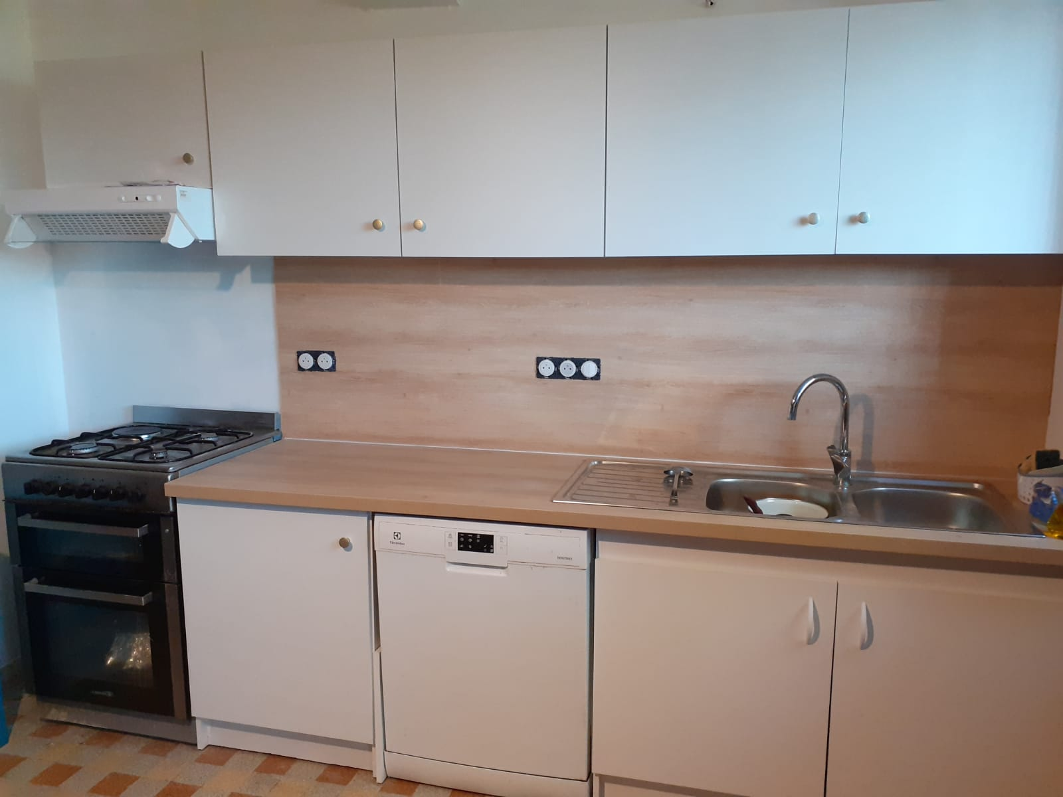
PHOTOS APRES TRAVAUX
17 juin 2024

Slide 23
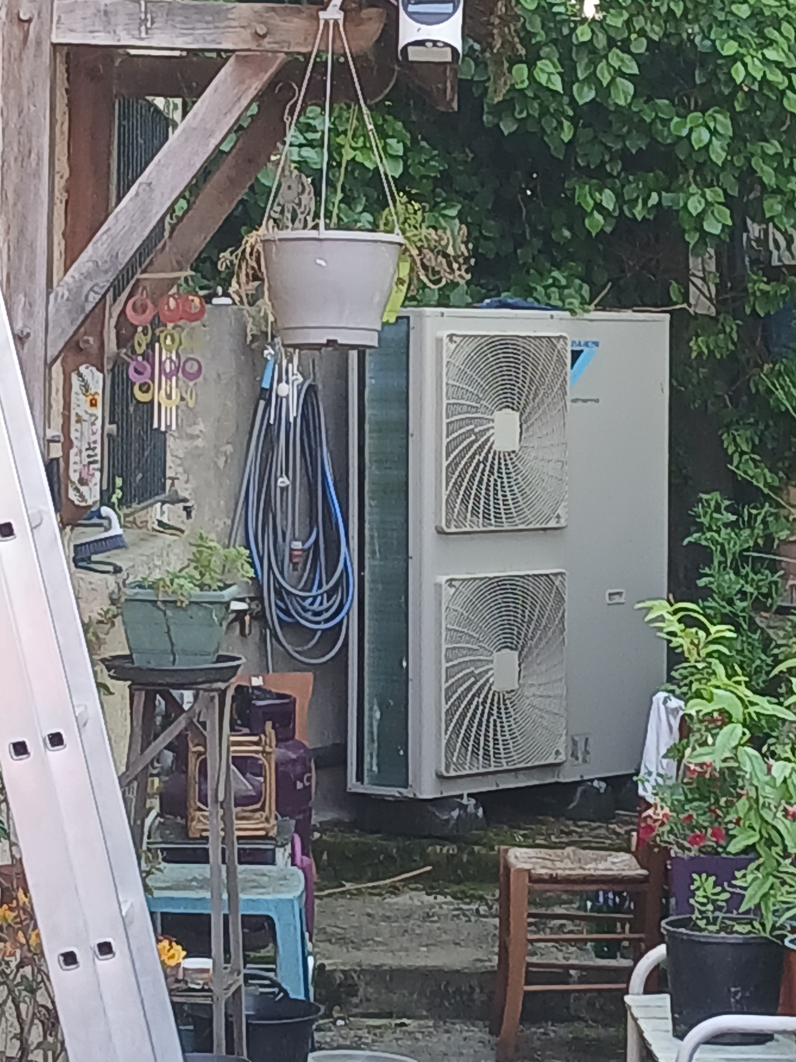
23 septembre 2024

